Slide 1
NHIỆT LIỆT CHÀO MỪNG CÁC EM ĐẾN VỚI BÀI HỌC MỚI

Slide 2

KHỞI ĐỘNG
Vì sao trên động cơ phải có
hệ thống bôi trơn và hệ thống làm mát?

Slide 3
KHỞI ĐỘNG
Động cơ có nhiều chi tiết chuyển động tương đối với nhau tạo ra ma sát, vì vậy cần phải có hệ thống bôi trơn để làm giảm ma sát, giảm mài mòn các chi tiết máy.
Khi động cơ làm việc, các chi tiết máy nóng lên, hệ thống làm mát duy trì nhiệt độ các chi tiết máy trong phạm vi giới hạn cho phép để không gây hư hỏng.

Slide 4
BÀI 20: HỆ THỐNG BÔI TRƠN VÀ HỆ THỐNG LÀM MÁT

Slide 5
NỘI DUNG BÀI HỌC
I
II
Hệ thống
bôi trơn
Hệ thống
làm mát

Slide 6
I
Hệ thống bôi trơn

Slide 7

I. HỆ THỐNG BÔI TRƠN
1. Nhiệm vụ
Thảo luận theo nhóm đôi, đọc nội dung mục I.1 và trả lời câu hỏi:
Nêu nhiệm vụ của hệ thống bôi trơn.
Nhiệm vụ: đưa dầu bôi trơn đến các bề mặt ma sát để thực hiện bôi trơn làm giảm ma sát, mài mòn và tăng tuổi thọ của chi tiết máy.

Slide 8
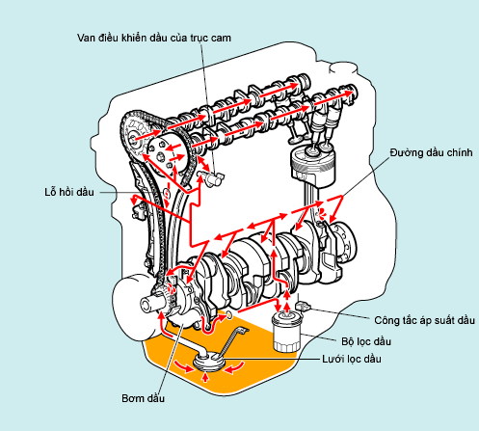
I. HỆ THỐNG BÔI TRƠN
2. Phân loại
Thảo luận theo nhóm đôi, đọc nội dung mục I.2 và trả lời câu hỏi:
Động cơ đốt trong có các phương pháp bôi trơn nào?

Slide 9
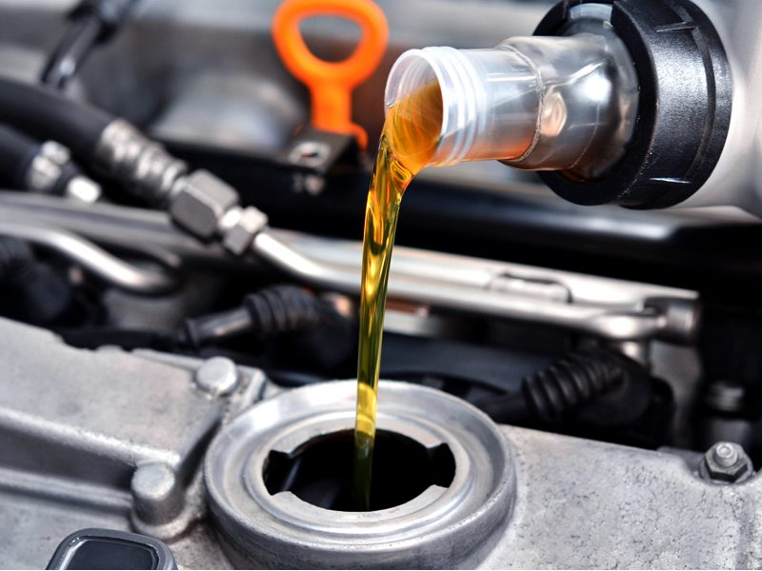
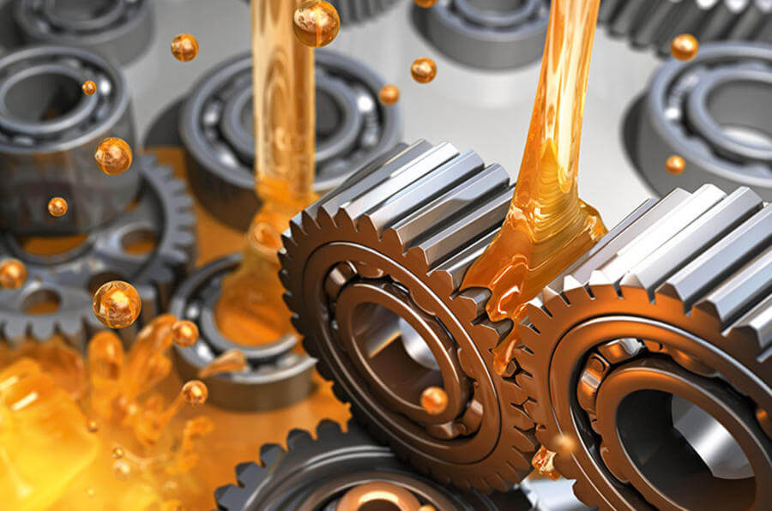
I. HỆ THỐNG BÔI TRƠN
2. Phân loại
Bôi trơn vung té: chủ yếu sử dụng trên động cơ cỡ nhỏ như xe máy, xuồng máy, bơm nước,...
Pha dầu bôi trơn vào nhiên liệu: được sử dụng ở động cơ xăng 2 kì dùng cacte nén khí.
Bôi trơn cưỡng bức: dùng bơm dầu đẩy dầu đến các bề mặt cần bôi trơn với áp suất nhất định.

Slide 10
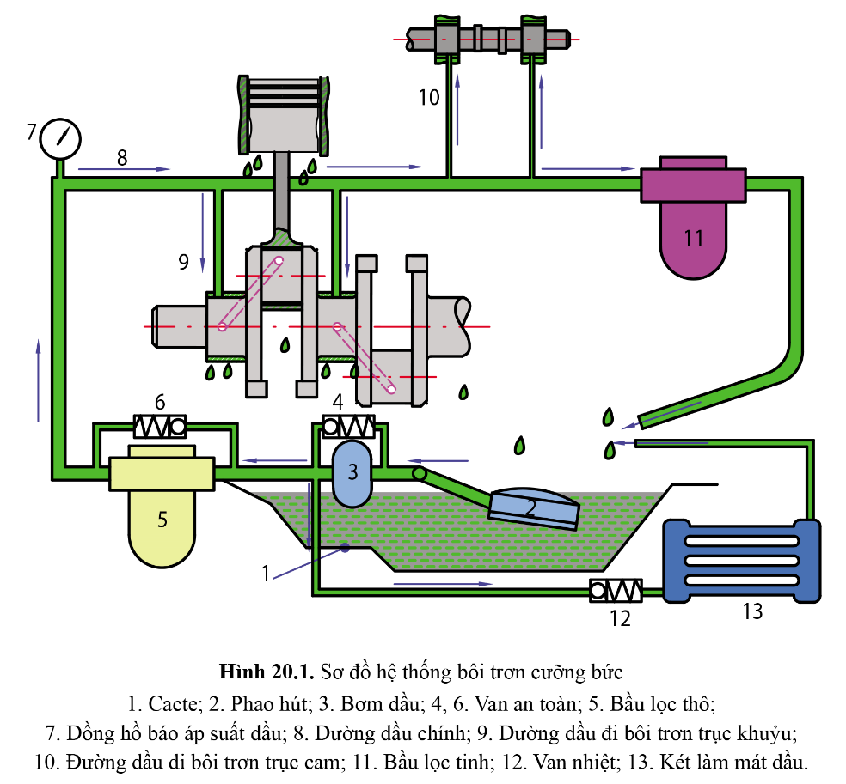

I. HỆ THỐNG BÔI TRƠN
3. Hệ thống bôi trơn cưỡng bức
Quan sát hình 20.1, chỉ ra các bộ phận chính và nguyên lí làm việc của hệ thống bôi trơn cưỡng bức.

Slide 11
I. HỆ THỐNG BÔI TRƠN
3. Hệ thống bôi trơn cưỡng bức
a) Cấu tạo
Các bộ phận chính của hệ thống bôi trơn: cacte dầu, bơm dầu, đường dẫn dầu, lọc dầu và các van.

Slide 12
I. HỆ THỐNG BÔI TRƠN
3. Hệ thống bôi trơn cưỡng bức
b) Nguyên lí làm việc
Dầu được bơm hút từ cacte qua phao hút đưa đến bầu lọc thô, tại đây dầu được lọc tương đối sạch và đưa đến đường dầu chính.
Từ đường dầu chính, dầu được đưa đi bôi trơn các bề mặt ma sát như trục khuỷu, trục cam,…

Slide 13
I. HỆ THỐNG BÔI TRƠN
3. Hệ thống bôi trơn cưỡng bức
b) Nguyên lí làm việc
Dầu sau khi bôi trơn các bề mặt ma sát rơi trở lại cate dầu.
Một phần dầu còn lại qua bầu lọc tinh, tại đây dầu lọc rất sạch và quay trở lại cacte.

Slide 14


I. HỆ THỐNG BÔI TRƠN
3. Hệ thống bôi trơn cưỡng bức
b) Nguyên lí làm việc
Kết luận
Trên hệ thống, van 4, 6, 12 có nhiệm vụ sau:
Van (4): đảm bảo ổn định áp suất dầu của hệ thống.
Van (6): đảm bảo an toàn khi bầu lọc thô bị tắc, hỏng.
Van (12): đảm bảo làm mát dầu.

Slide 15
II
Hệ thống làm mát

Slide 16
II. HỆ THỐNG LÀM MÁT
1. Nhiệm vụ
Thảo luận theo nhóm đôi, đọc nội dung mục II.1 và trả lời câu hỏi:
Nêu nhiệm vụ của hệ thống làm mát.
Nhiệm vụ: giữ cho nhiệt độ các chi tiết của động cơ không vượt quá giới hạn cho phép khi làm việc.

Slide 17
II. HỆ THỐNG LÀM MÁT
2. Phân loại
Hệ thống làm mát
Làm mát bằng không khí
Làm mát bằng chất lỏng
Làm mát kiểu bốc hơi
Làm mát kiểu đối lưu tự nhiên
Làm mát kiểu tuần hoàn cưỡng bức

Slide 18
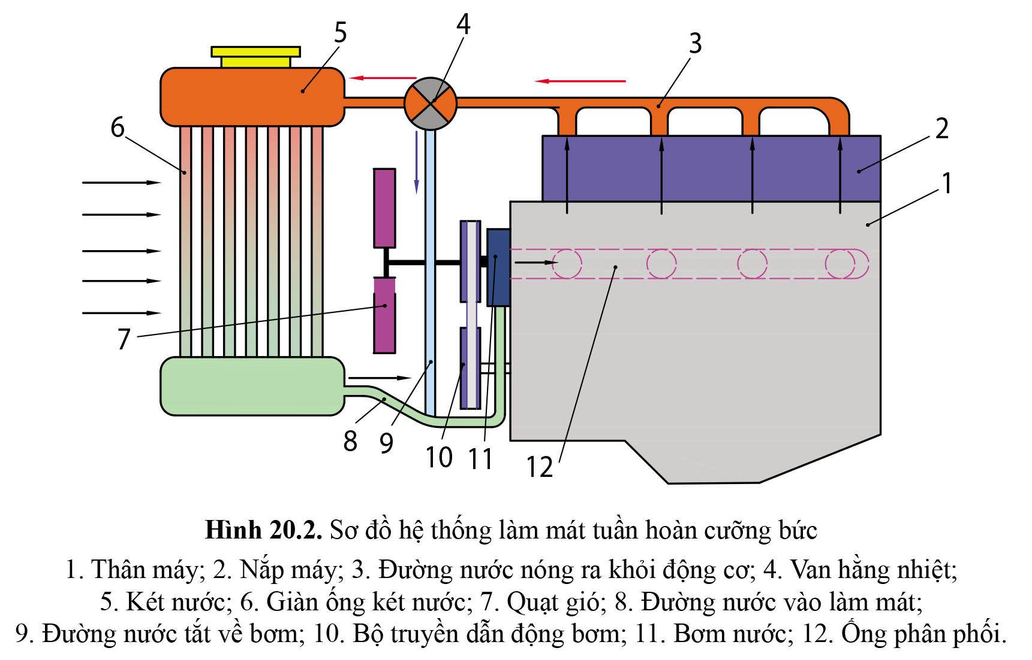
II. HỆ THỐNG LÀM MÁT
3. Hệ thống làm mát tuần hoàn cưỡng bức
Quan sát hình 20.2, chỉ ra các bộ phận chính và nguyên lí làm việc của hệ thống làm mát tuần hoàn cưỡng bức.

Slide 19
II. HỆ THỐNG LÀM MÁT
3. Hệ thống làm mát tuần hoàn cưỡng bức
a) Cấu tạo
Các bộ phận chính của hệ thống làm mát tuần hoàn cưỡng bức: bơm nước, két nước, quạt gió, van hằng nhiệt và các đường ống nước.

Slide 20
II. HỆ THỐNG LÀM MÁT
3. Hệ thống làm mát tuần hoàn cưỡng bức
b) Nguyên lí làm việc
Bơm nước hút nước từ két qua đường nước vào làm mát đến các áo nước trong thân máy làm mát xilanh động cơ.
Sau khi làm mát xilanh, nước đi lên làm mát nắp máy rồi theo đường nước ra khỏi động cơ đến van hằng nhiệt.

Slide 21
II. HỆ THỐNG LÀM MÁT
3. Hệ thống làm mát tuần hoàn cưỡng bức
b) Nguyên lí làm việc
Tại van hằng nhiệt xảy ra hai trường hợp:
Nếu nhiệt độ nước làm mát nhỏ hơn giá trị giới hạn (khi động cơ mới làm việc), van hằng nhiệt mở theo lối tắt để nước quay về bơm tiếp tục đi làm mát động cơ.

Slide 22
II. HỆ THỐNG LÀM MÁT
3. Hệ thống làm mát tuần hoàn cưỡng bức
b) Nguyên lí làm việc
Nếu nhiệt độ nước làm mát cao vượt quá giá trị giới hạn, van hằng nhiệt mở thông về két nước. Nước về két được làm mát nhanh nhờ giàn ống của két nước và quạt gió. Sau khi được làm mát, nước lại tiếp tục đi vào làm mát động cơ.

Slide 23
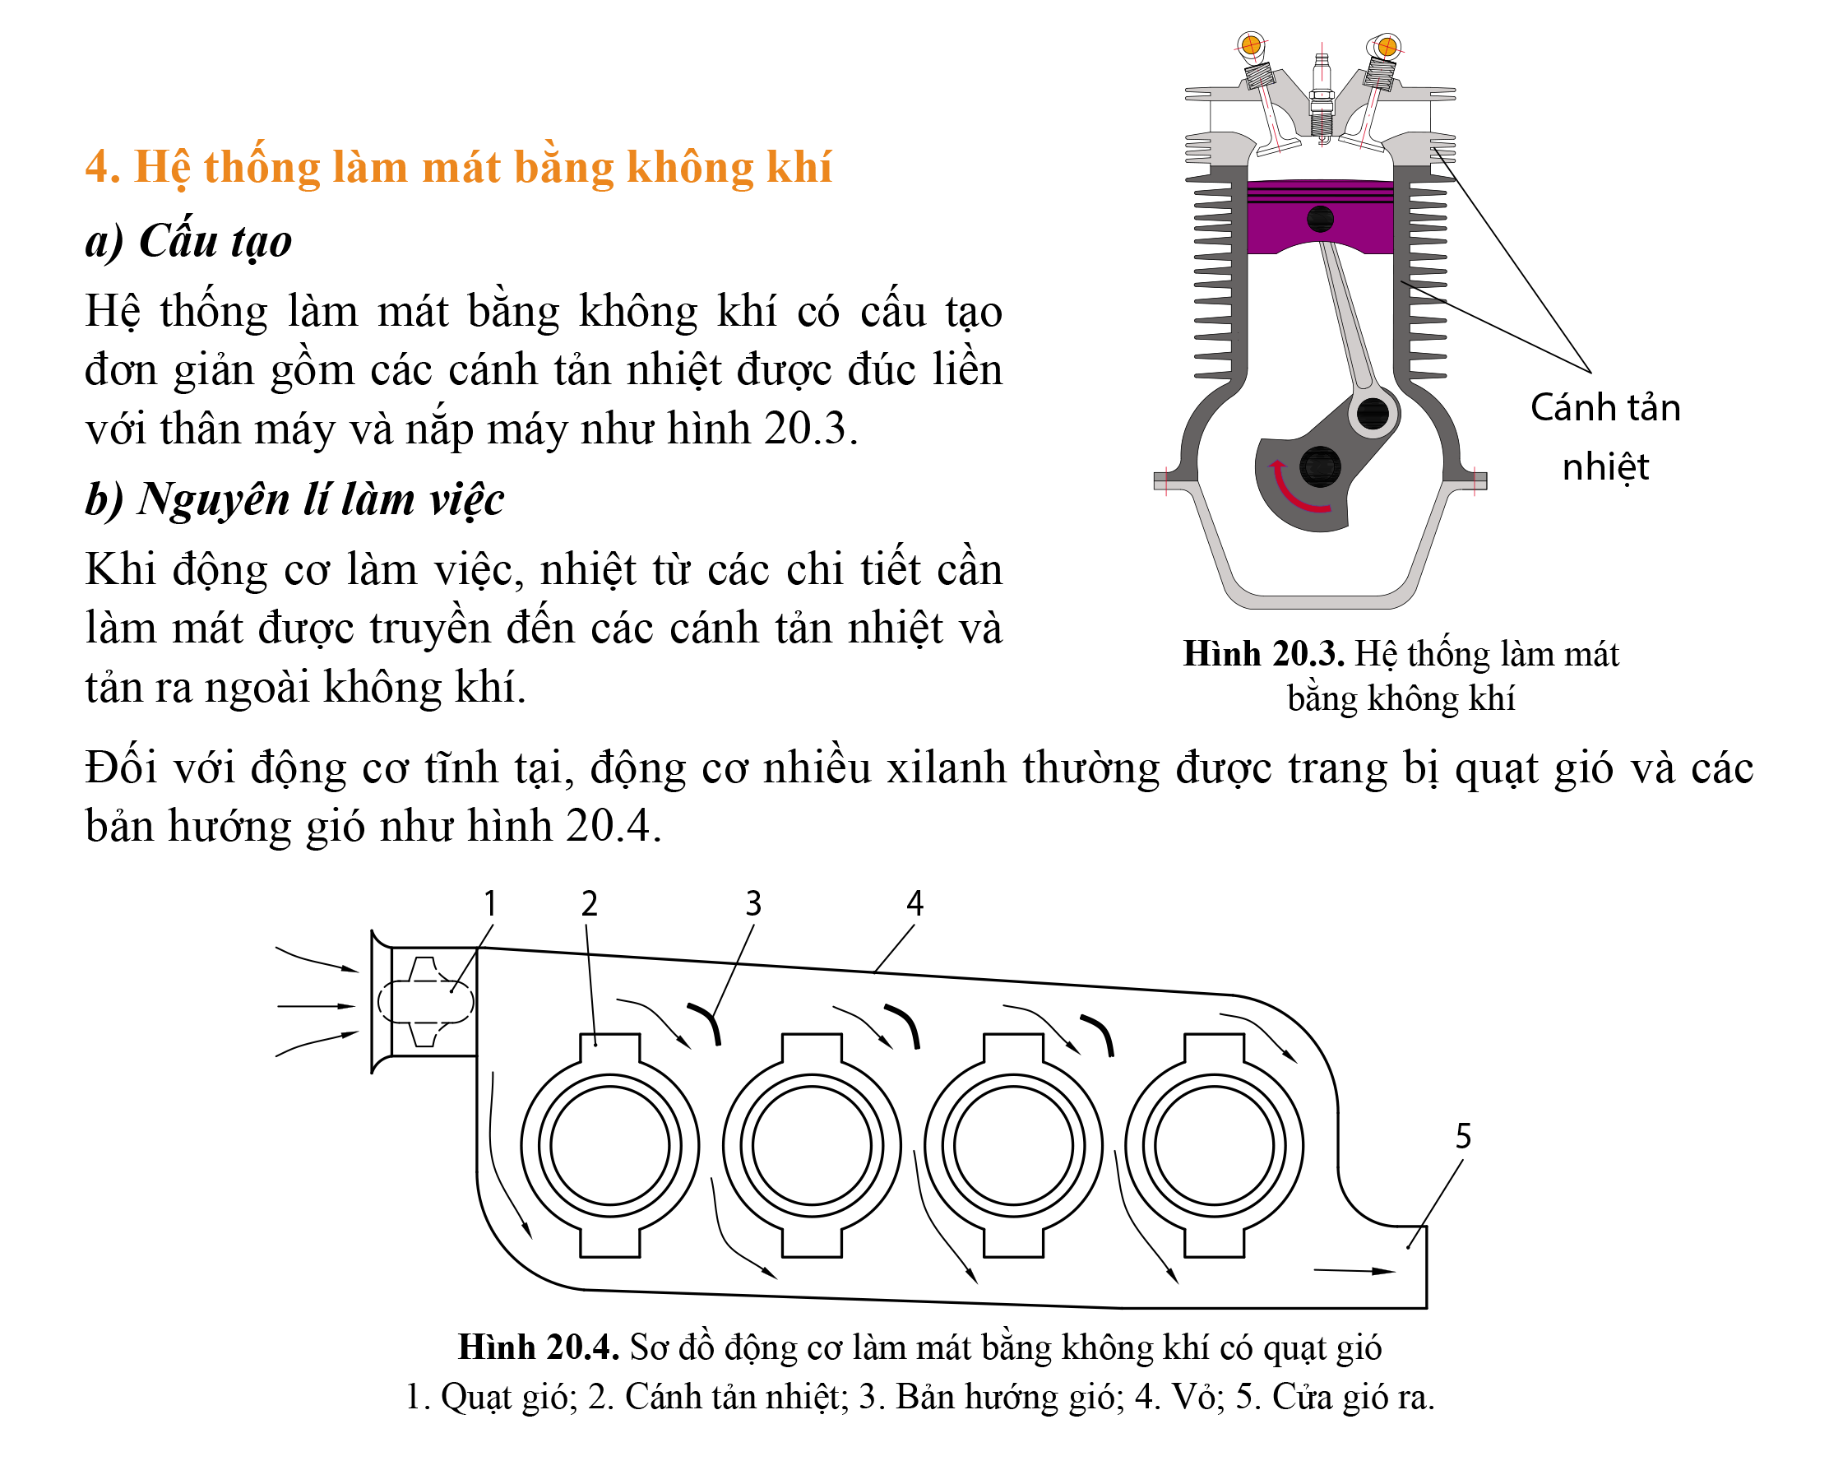

II. HỆ THỐNG LÀM MÁT
4. Hệ thống làm mát bằng không khí
Quan sát hình 20.3, chỉ ra các bộ phận chính và nguyên lí làm việc của động cơ làm mát bằng không khí.

Slide 24
II. HỆ THỐNG LÀM MÁT
4. Hệ thống làm mát bằng không khí
a) Cấu tạo
Hệ thống làm mát bằng không khí có cấu tạo đơn giản gồm các cánh tản nhiệt được đúc liền với thân máy.

Slide 25
II. HỆ THỐNG LÀM MÁT
4. Hệ thống làm mát bằng không khí
b) Nguyên lí làm việc
Khi động cơ làm việc, nhiệt từ các chi tiết cần làm mát được truyền đến các cánh tản nhiệt và tản ra ngoài không khí.

Slide 26
II. HỆ THỐNG LÀM MÁT
4. Hệ thống làm mát bằng không khí
Đối với động cơ tĩnh tại, động cơ xi lanh thường được trang bị quạt gió và các bản hướng gió.

Slide 27
LUYỆN TẬP
Câu 1: Két làm mát dầu có nhiệm vụ:
A. hút dầu bôi trơn từ cacte lên các bề mặt ma sát.
B. bơm dầu hút từ cacte và được lọc sạch ở bầu lọc tinh.
C. làm mát dầu khi nhiệt độ dầu vượt quá giới hạn cho phép.
C. làm mát dầu khi nhiệt độ dầu vượt quá giới hạn cho phép.
D. hút dầu bôi trơn từ cacte và được lọc sạch ở bầu lọc tinh.

Slide 28
LUYỆN TẬP
Câu 2: Hệ thống làm mát bằng không khí có chi tiết đặc trưng nào?
A. Trục khuỷu.
B. Vòi phun.
C. Cánh tản nhiệt.
C. Cánh tản nhiệt.
D. Bugi.

Slide 29
LUYỆN TẬP
Câu 3: Tác dụng của dầu bôi trơn:
A. Bôi trơn các bề mặt ma sát.
A. Bôi trơn các bề mặt ma sát.
B. Làm mát.
C. Bao kín và chống gỉ.
D. Tản nhiệt.

Slide 30
LUYỆN TẬP
Câu 4: Hệ thống bôi trơn có bộ phận nào sau đây?
A. Cacte dầu.
A. Cacte dầu.
B. Két làm mát.
C. Quạt gió.
D. Bơm.

Slide 31
LUYỆN TẬP
Câu 5: Khi nhiệt độ nước trong áo nước xấp xỉ giới hạn đã định,
van hằng nhiệt sẽ:
A. Đóng cả 2 cửa.
B. Mở cửa thông với đường nước nối tắt về bơm.
C. Mở cửa thông với đường nước vào két làm mát.
D. Mở cả 2 cửa.
D. Mở cả 2 cửa.

Slide 32
LUYỆN TẬP
Câu 6: Van an toàn bơm dầu mở khi:
A. Động cơ làm việc
bình thường.
B. Khi áp suất dầu trên các đường vượt quá giới hạn cho phép.
B. Khi áp suất dầu trên các đường vượt quá giới hạn cho phép.
C. Khi nhiệt độ dầu cao quá
giới hạn.
D. Luôn mở.

Slide 33
LUYỆN TẬP
Câu 7: Phát biểu nào sau đây sai?
A. Trường hợp áp suất dầu trên các đường vượt quá giá trị cho phép, van an toàn bơm dầu mở.
B. Van an toàn bơm dầu mở để một phần dầu chảy ngược về trước bơm.
C. Van an toàn bơm dầu mở để một phần dầu chảy ngược về trước bơm, một phần chảy về cacte.
C. Van an toàn bơm dầu mở để một phần dầu chảy ngược về trước bơm, một phần chảy về cacte.
D. Dầu được bơm hút từ cacte lên.

Slide 34
LUYỆN TẬP
Câu 8: Hệ thống bôi trơn có nhiệm vụ đưa dầu bôi trơn đến
các ........ của các chi tiết để .......... làm giảm ma sát, mài mòn
và tăng .......... của các chi tiết máy.
A. tuổi thọ - bề mặt ma sát - thực hiện làm mát.
B. bề mặt ma sát - thực hiện bôi trơn - tuổi thọ.
B. bề mặt ma sát - thực hiện bôi trơn - tuổi thọ.
C. bề mặt ma sát - tuổi thọ - thực hiện bôi trơn.
D. bề mặt ma sát - thực hiện làm mát - tuổi thọ.

Slide 35

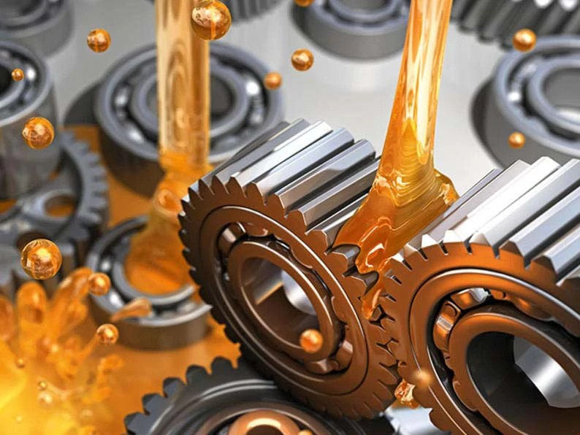
LUYỆN TẬP
Bài Luyện tập SGK tr. 93:
1. Vì sao phải lọc dầu qua bầu lọc trước khi đi bôi trơn?
2. Để làm mát nước tại két, quạt gió là quạt hút hay quạt thổi?

Slide 36

LUYỆN TẬP
Bài Luyện tập SGK tr. 93:
1. Dầu đi bôi trơn cần phải lọ tại bầu lọc để loại bỏ các cặn bẩn. Vì nếu có các cặn bẩn này sẽ gây ra mài mòn các bề mặt ma sát của các chi tiết chuyển động.
2. Để làm mát nước làm mát tại két, quạt gió là loại quạt hút để hút không khí có nhiệt động thấp từ bên ngoài vào làm mát nước làm mát tại két.

Slide 37
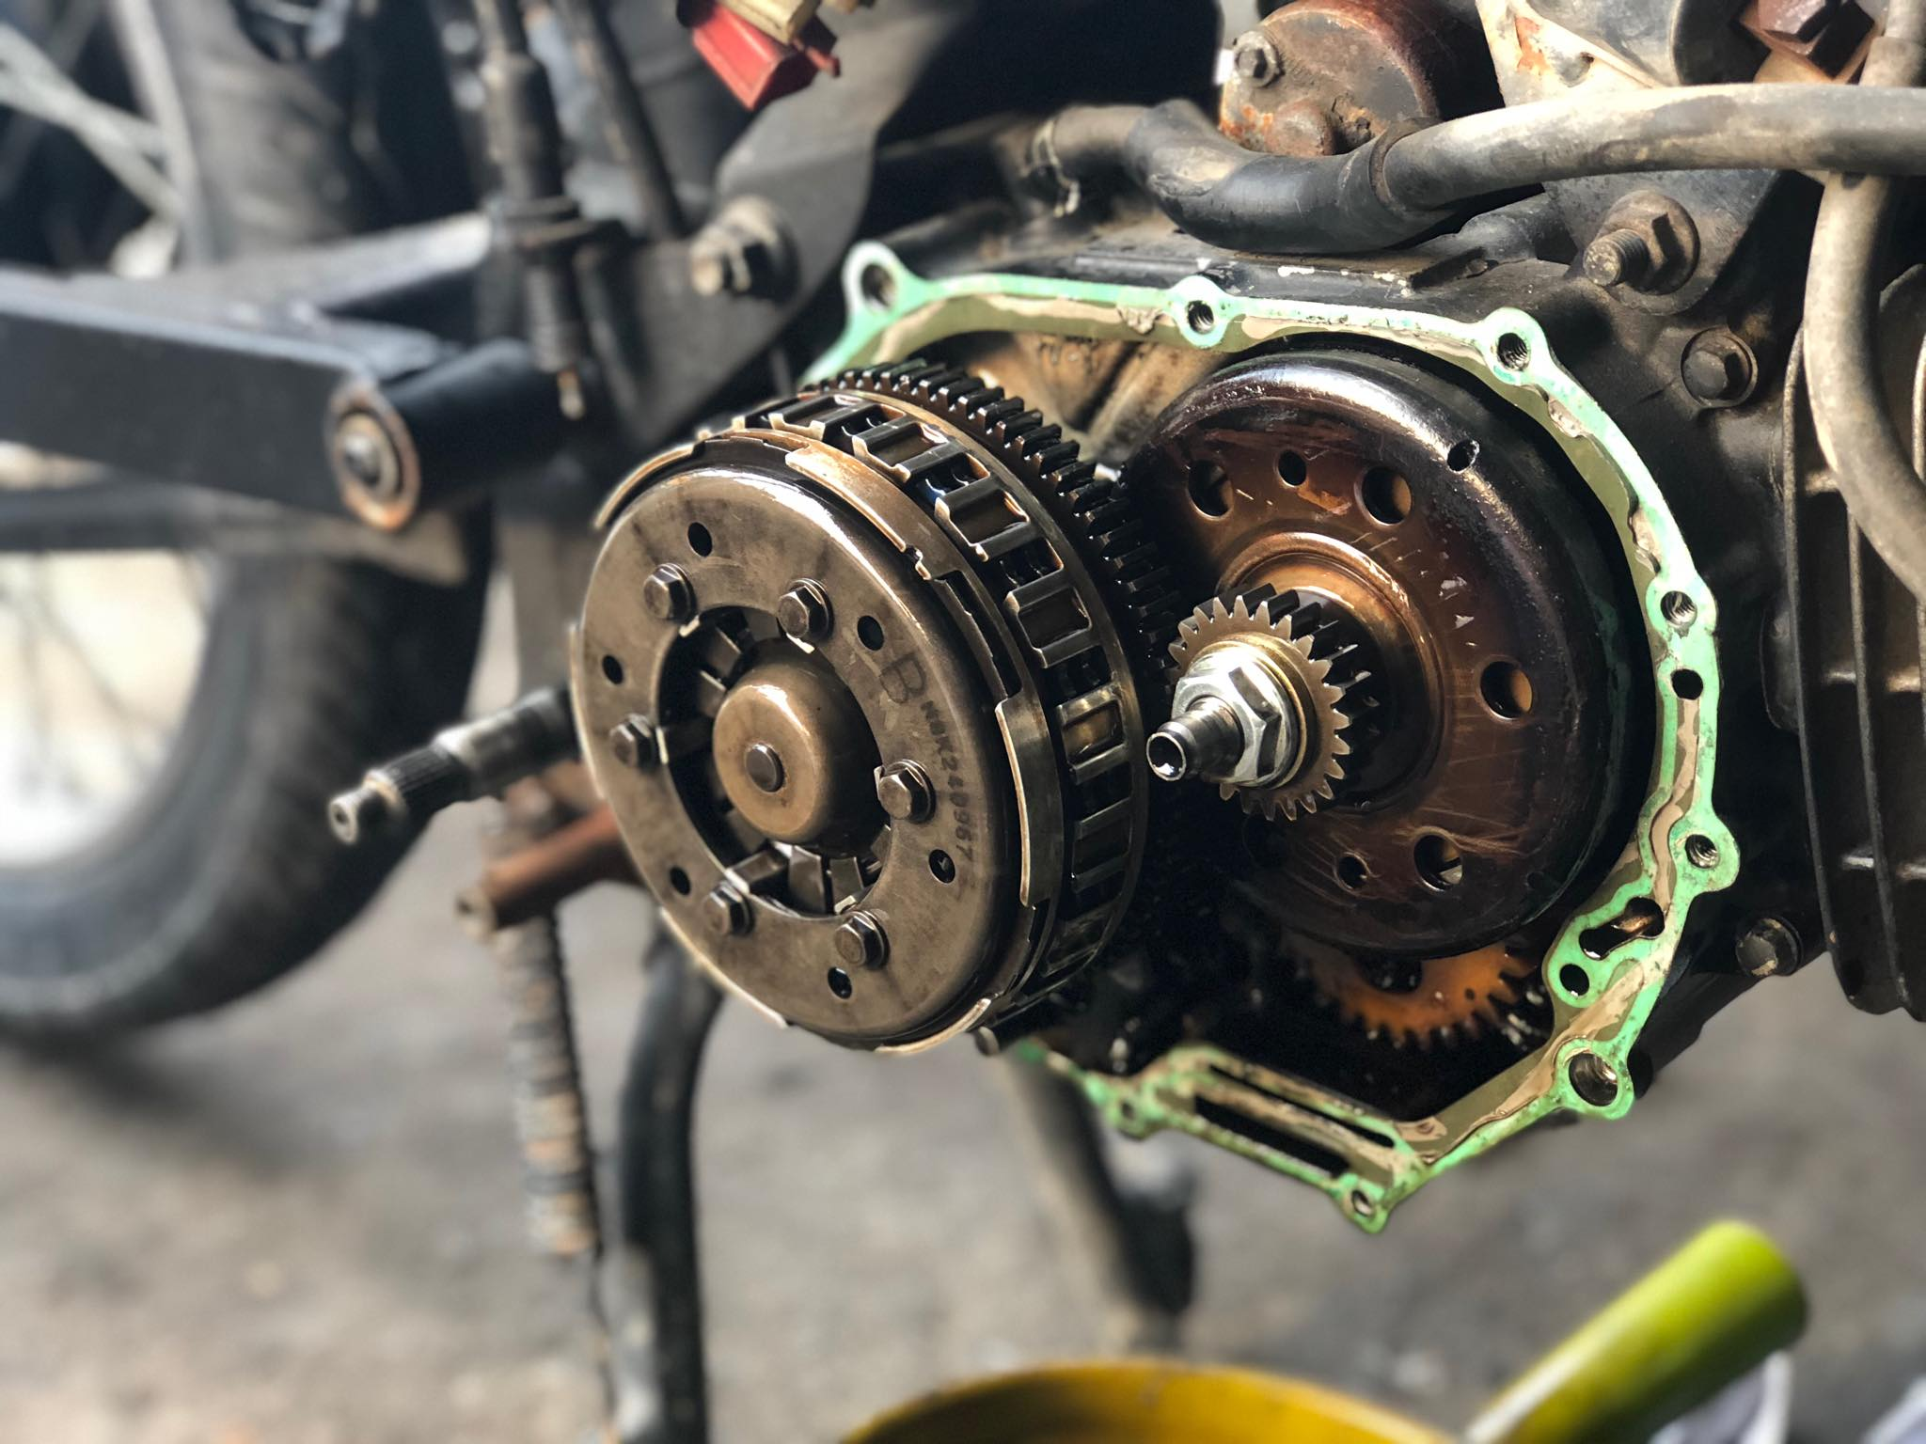
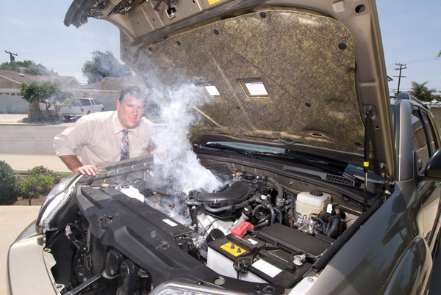
VẬN DỤNG
Tìm hiểu vì sao phải định kì thay dầu bôi trơn và bổ sung nước làm mát cho động cơ.

Slide 38

HƯỚNG DẪN VỀ NHÀ
01
02
03
Ôn lại kiến thức đã học.
Hoàn thành bài tập SBT.
Đọc và tìm hiểu trước Bài 21. Hệ thống nhiên liệu.

Slide 39
BÀI HỌC KẾT THÚC, CẢM ƠN CÁC EM ĐÃ LẮNG NGHE!

